Slide 1
















Slide 2


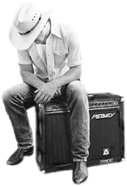
I sit and wait, ¿ An angel contemplates my Destiny?
Me siento y espero, ¿Un ángel contempla mi destino?

Slide 3

And do they know The places where we go When we're grey and old
¿Y saben, Los lugares donde vamos, Cuando estamos grises y viejos?

Slide 4
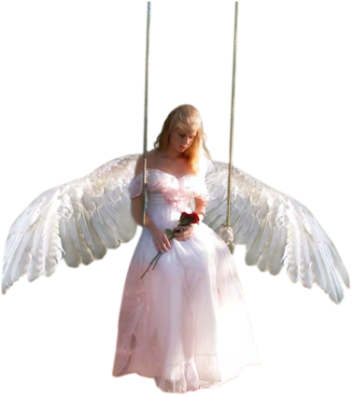
cost I have been told That salvation lets their wings unfold
porque yo he sido informado, Que la salvación deja sus alas se despliegan

Slide 5

So when I'm lying in my bed, With thoughts running through my head, And I feel that love is dead, I'm loving angels.
Así que cuando estoy acostado en mi cama, Con pensamientos dando vueltas en mi cabeza, Y siento que el amor ha muerto, Estoy amando ángeles.

Slide 6

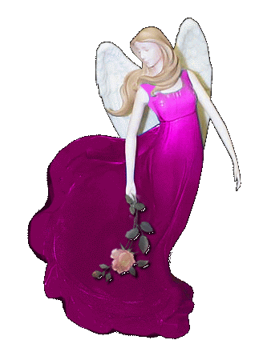
And through it all she offers me protection, A lot of love and affection, Whether I'm right or wrong.
Y a pesar de todo lo que ella me ofrece protección, Un montón de amor y afecto, Si estoy en lo cierto o equivocado.

Slide 7
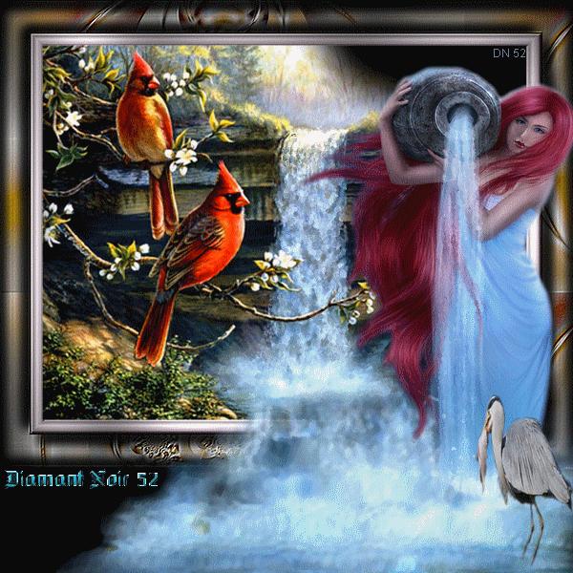
And down the waterfall, take me anywhere, I know that life will not break me. When the time comes, she will not forsake, In loving angels instead
Y abajo de la cascada, Llévame a donde sea, Sé que la vida no me va a romper. Cuando llegue el momento, ella no me abandonará, En un lugar amando ángeles

Slide 8


When I am weak, Pain and walking one direction. He looked up, and I know I'll always be blessed with love,
Cuando soy débil, el dolor y caminar en una dirección, levantó la vista, y sé que siempre voy a estar bendecido con el amor,

Slide 9
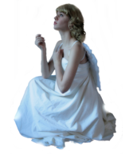

And as the feeling grows, meat gives it to my bones, and when love is dead, Instead I love Angels.
Y a medida que crece el sentimiento, la carne le da a los huesos y cuando el amor está muerto, en su lugar me encanta los ángeles

Slide 10
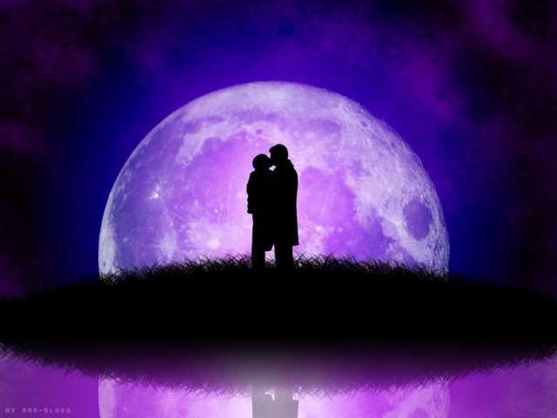
And through it all she offers me protection, a lot of love and affection, whether I'm right or wrong.
Y a pesar de todo lo que ella me ofrece protección, un montón de amor y afecto, si estoy en lo cierto o equivocado.

Slide 11

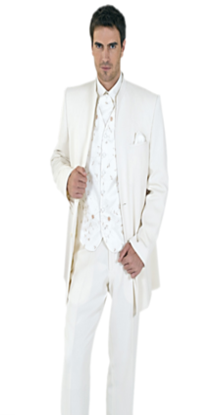
And down the waterfall, take my wherever, I know that life will not break me, when the time comes, she will not forsake, Instead loving ángels
Y abajo de la cascada, toma mi donde sea, sé que la vida no me va a romper, cuando llegue el momento, ella no me abandonará, en lugar amando ángeles

Slide 12

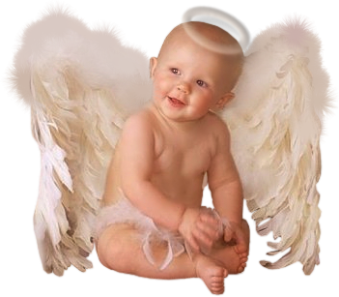

Slide 13


Slide 14
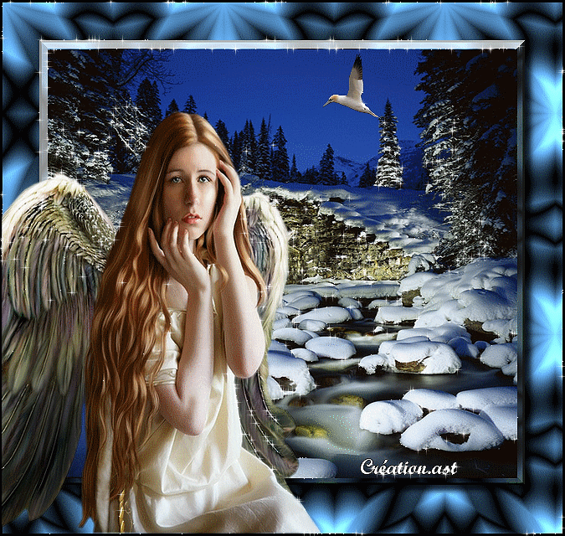

Slide 15
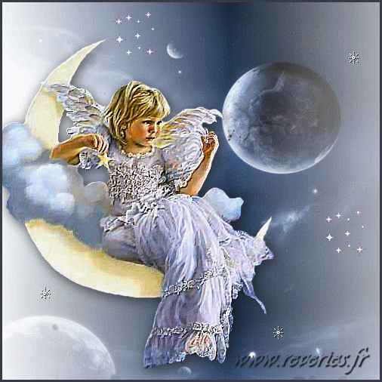

Slide 16


Slide 17

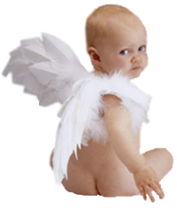

Slide 18


Slide 19


Slide 20


Slide 21
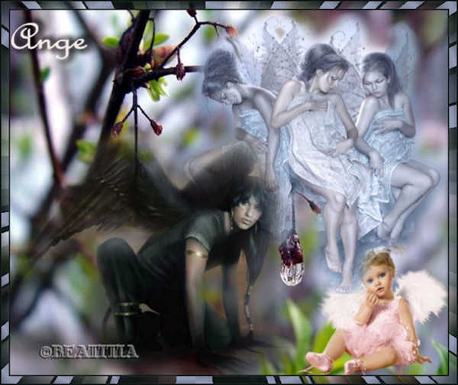

Slide 22


Slide 23


Slide 24



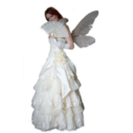








Slide 25

And through it all she offers me protection, a lot of love and affection, whether I'm right or wrong.
Y a pesar de todo lo que ella me ofrece protección, un montón de amor y afecto, si estoy en lo cierto o equivocado.

Slide 26
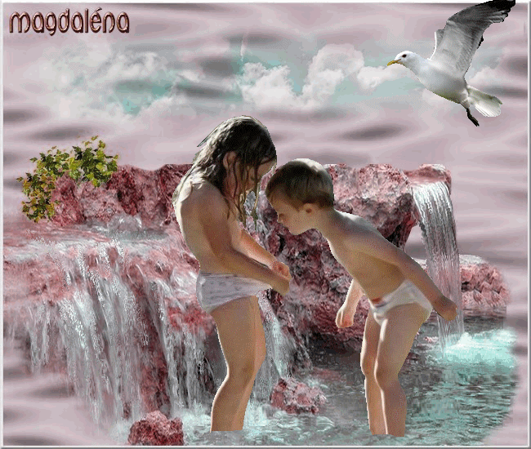

And down the waterfall Wherever it may take me I know that life won't break me When I come to call she won't forsake me I'm loving angels
Y abajo de la cascada, Donde quiera que me lleve, Sé que la vida no me va a romper, Cuando vengo a llamar ella no me abandonará, Soy amante de los ángeles

Slide 27



Accede a la sección que desees desde aquí:
Propia Creación
De la Red
Dedicatorias | Fechas Especiales | Graciosos
Historia y Arte | Lugares | Musicales
Naturaleza y Ciencias | Política | Reflexión
Religiosos | Románticos | Salud
Dedicatorias | Fechas Especiales | Graciosos
Historia y Arte | Lugares | Musicales
Naturaleza y Ciencias | Política | Reflexión
Religiosos | Románticos | Salud
Si deseas recibir pps periódicamente en tu correo electrónico subscríbete aquí:

